Slide 1
Taxe d’apprentissage 2025

Slide 2
Madame, Monsieur,
Que ce soit en formation générale et technologique ou en formation professionnelle, la pédagogie de projet que nous mettons en œuvre permet à nos élèves de trouver du sens à leurs études.
Qui plus est, un établissement agricole comme AgriCampus Laval est au cœur des grands débats de société d’aujourd’hui : alimentation, environnement, bien-être animal, renouvellement des actifs agricoles et transition agroécologique.
Nos ateliers pédagogiques (exploitation agricole, atelier hippique, halle agroalimentaire) mais aussi les nombreux partenariats locaux que nous avons développés permettent à nos élèves et étudiants de rester connectés aux réalités de terrain.
Chaque année, vous êtes sollicités pour verser une taxe d’apprentissage à destination de formations dites professionnelles. Cette taxe nous permet de monter divers projets pédagogiques (séjours de découvertes des pratiques d’autres territoires, visites en entreprises, projets pédagogiques) et d’investir dans des équipements pédagogiques.
Cette année encore, nous venons vers vous pour vous sensibiliser à la démarche en ligne et la nécessité de cibler notre établissement et ses formations. Nous proposons donc de vous présenter la procédure afin que vous puissiez nous apporter votre soutien financier au travers de la taxe à destination des formations infra ou post bac dans les différents domaines professionnels énoncés précédemment.

Slide 3
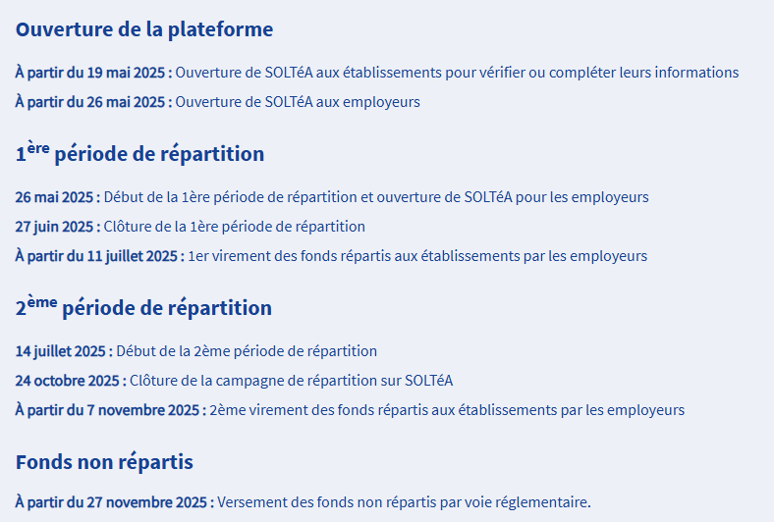
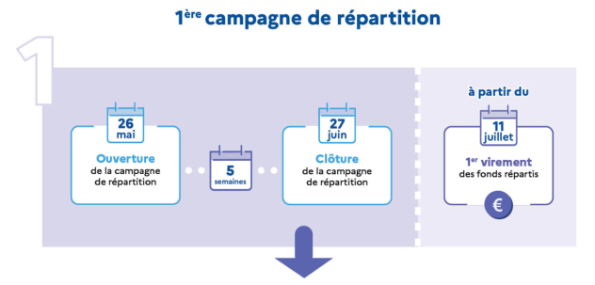
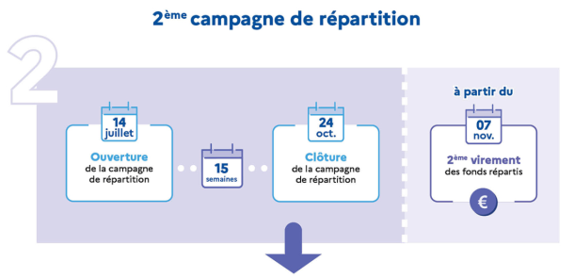
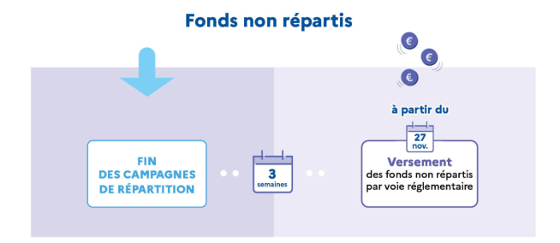
Calendrier de la plateforme

Slide 4
L’accès la plateforme à partir du 26 mai 2025

Slide 5
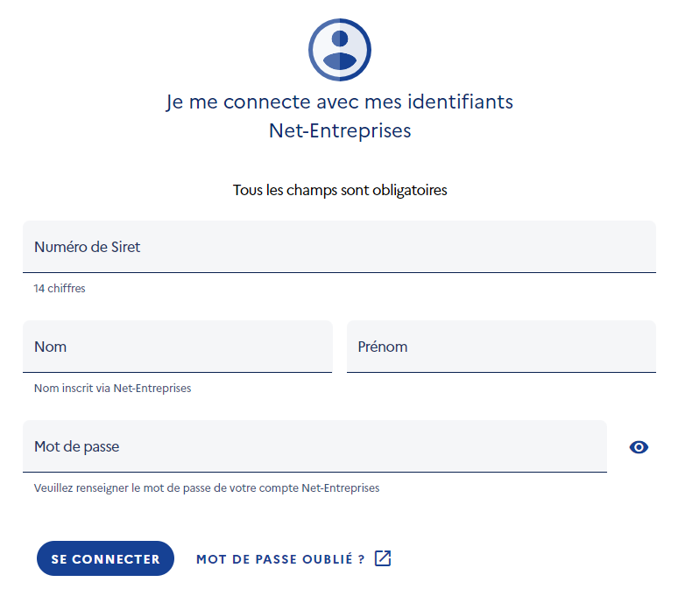
L’accès la plateforme à partir du 26 mai 2025

Slide 6
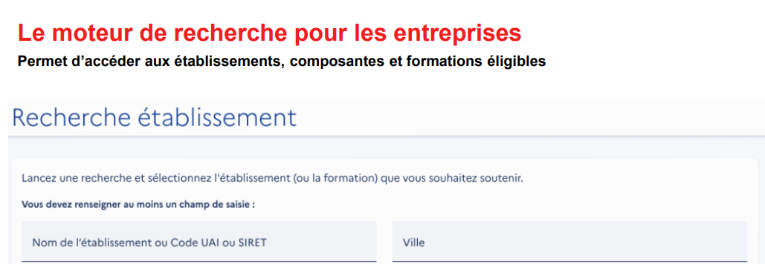
Trouver les formations d’AgriCampus Laval
Pour nous:
AGRICAMPUS Laval
Siret: 195 300 819 000 16
UAI: 0530081A
Laval
MAYENNE

Slide 7
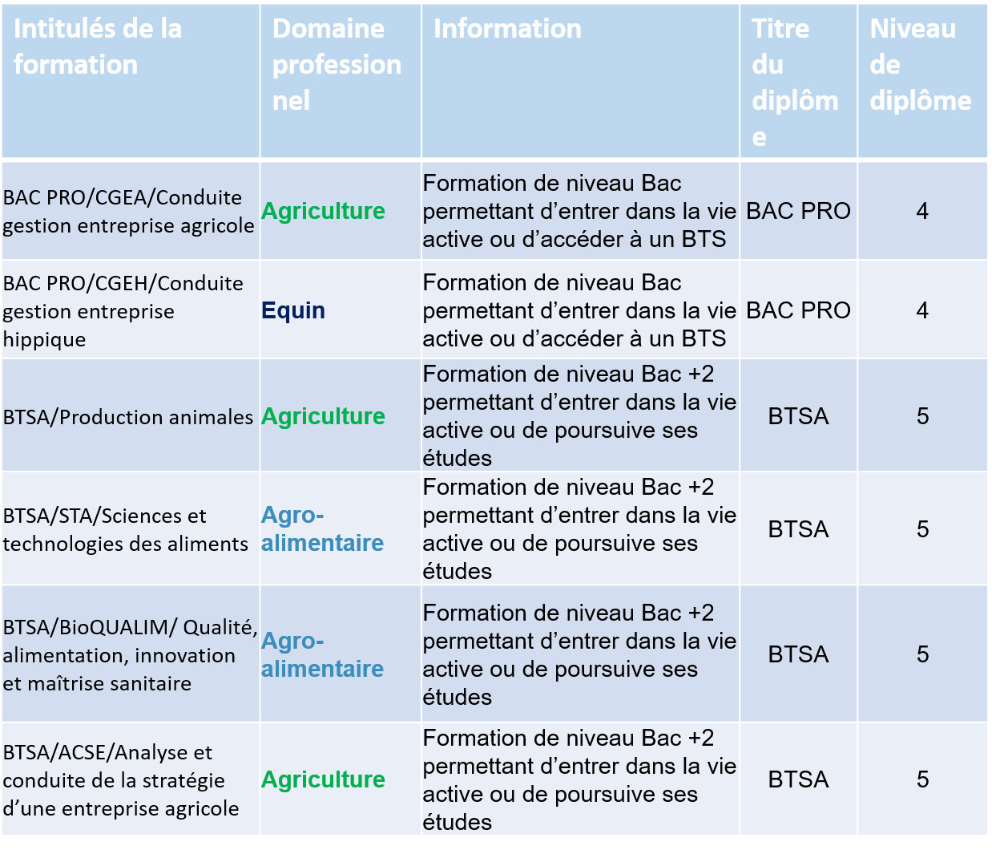
Nos formations professionnelles

Slide 8
Je vous remercie de votre intérêt, de votre confiance en notre établissement et de votre soutien financier qui nous permettra de poursuivre des enseignements de qualité au plus près des professionnels.
Mon équipe et moi-même sommes à votre disposition pour tout complément d’information.
David Tronchet
Directeur AGRICAMPUS Laval
lolita.chauvel@educagri.fr
02 43 26 82 59

